Slide 1
РОСТЕХНАДЗОР
Центральное Управление
Анализ основных показателей контрольно-надзорной деятельности при осуществлении надзора за гидротехническими сооружениями по итогам 1 квартала 2024 года
Владимирская область
Московская область
Ивановская область
Тверская область
Костромская область
Ярославская область
24 июня 2024 года

Slide 2
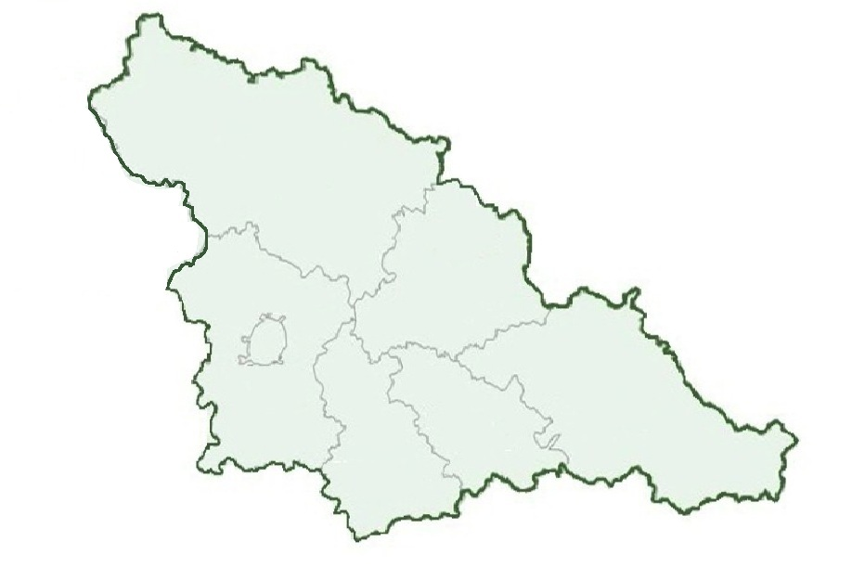
РОСТЕХНАДЗОР
Центральное Управление
Распределение гидротехнических сооружений по поднадзорным субъектам Российской Федерации
2
Тверская область
(74)
Ярославская область
(56)
Костромская область
(45)
Московская область
(1411)
Ивановская область
(69)
Владимирская область
(122)
Всего ГТС: 1779

Slide 3
РОСТЕХНАДЗОР
Центральное Управление
Количество поднадзорных гидротехнических сооружений
3
№ п/п | Наименование субъекта Распределение по показателям | Владимирская область | Ивановская область | Костромская область | Московская область | Тверская область |  | Ярославская область | Итого
1 | По классам ГТС
1.1 | I | 0 | 0 | 0 | 3 | 1 |  | 1 | 5
1.2 | II | 0 | 1 | 1 | 4 | 1 |  | 2 | 9
1.3 | III | 10 | 18 | 4 | 79 | 5 |  | 2 | 118
1.4 | IV | 7 | 5 | 14 | 69 | 3 |  | 12 | 110
1.5 | Не установлен | 105 | 45 | 26 | 1256 | 64 |  | 39 | 1535
2 | По отраслям
2.1 | энергетика | 1 | 3 | 2 | 4 | 6 | 3 |  | 19
2.2 | промышленность | 6 | 3 | 1 | 12 | 2 | 5 |  | 29
2.3 | водохозяйственный комплекс | 115 | 63 | 42 | 1395 | 66 | 48 |  | 1729
 | ИТОГО | 122 | 69 | 45 | 1411 | 74 | 56 |  | 1779

Slide 4
РОСТЕХНАДЗОР
Центральное Управление
Количество внесенных гидротехнических сооружений в РРГТС
4
Субъект РФ | Количество поднадзорных ГТС | Количество не внесенных в РРГТС | % не внесенных в РРГТС
Московская область | 1411 | 1162 | 82 %
Тверская область | 74 | 59 | 79%
Ярославская область | 56 | 35 | 62 %
Костромская область | 45 | 25 | 55 %
Ивановская область | 69 | 27 | 39 %
Владимирская область | 122 | 45 | 37%
По сравнению с 2022 годом % не внесенных ГТС в РРГТС понизился на 7 % (с 80 до 73 %)

Slide 5
РОСТЕХНАДЗОР
Центральное Управление
Гидротехнические сооружения I класса, на которых установлен режим постоянного государственного надзора
5
Всего ГТС I класса: 4
ГТС Рыбинской ГЭС
ГТС Калининской АЭС
Тверская область
Московская область
Ярославская область
ГТС Загорской ГАЭС
Костромская область
Ивановская область
Владимирская область
ГЭС, ГАЭС
АЭС
Акуловский гидроузел
ГТС Водохозяйственного комплекса

Slide 6
РОСТЕХНАДЗОР
Центральное Управление
Проведение проверок постоянного государственного надзора
6

Slide 7
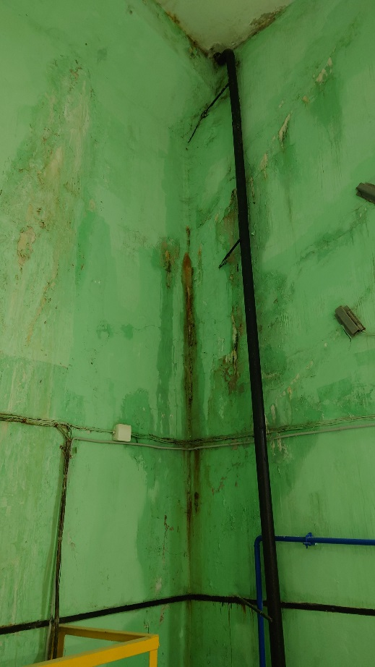
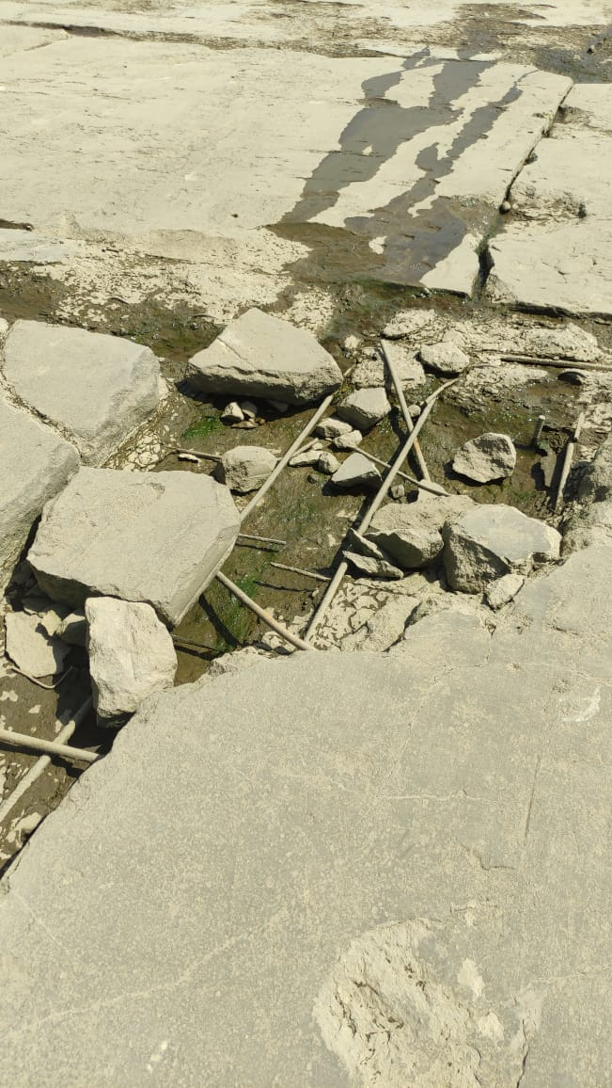
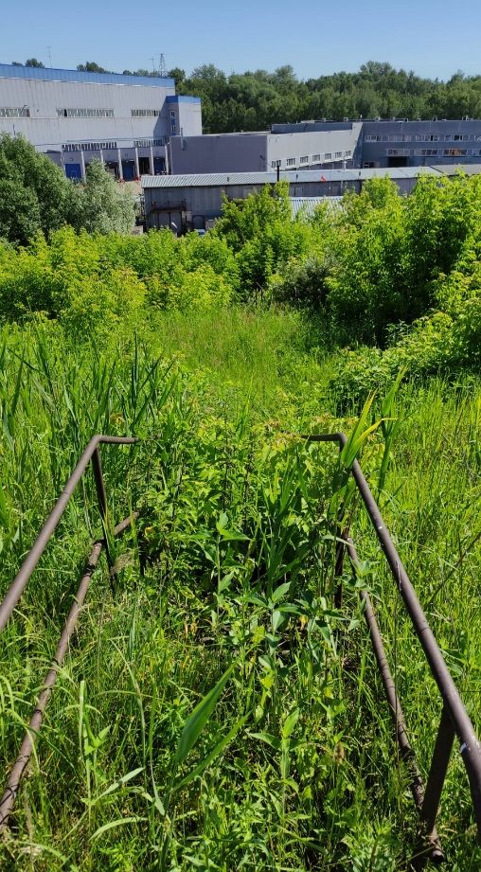
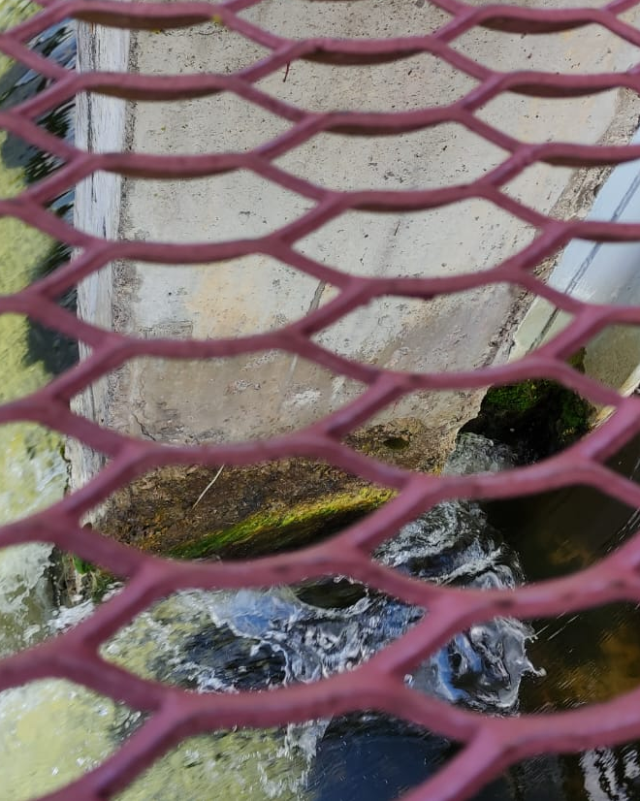
РОСТЕХНАДЗОР
Центральное Управление
Гидротехнические сооружения I класса
7
Часто встречающиеся нарушения на ГТС I класса

Slide 8
РОСТЕХНАДЗОР
Центральное Управление
Собственники гидротехнических сооружений
8
БЕСХОЗЯЙНЫЕ
ФИЗИЧЕСКИЕ ЛИЦА (ИП)
8 %
ФЕДЕРАЛЬНАЯ СОБСТВЕННОСТЬ
2 %
Информация о правообладателях являющихся собственниками и/или эксплуатирующими организациями поднадзорных ГТС
5 %
55 %
ОРГАНЫ МЕСТНОГО САМОУПРАВЛЕНЯ
ЮРИДИЧЕСКИЕ ЛИЦА
30 %

Slide 9
РОСТЕХНАДЗОР
Центральное Управление
Основные показатели деятельности
9
№ п/п | Наименование показателя | 2022 г. | 2023 г. | Динамика
1. | Общее количество проверок | 96 | 169 | +73 | +76%
1.1. | плановых | 15 | 6 | -9 | -60%
1.2 | внеплановых: | 48 | 147 | +99 | +206%
1.3 | постоянный надзор | 33 | 16 (снизилось кол. ГТС) | -17 | -52%
2. | Общее количество проверок, по итогам проведения которых выявлены правонарушения | 53 | 154 | +101 | +191%
3. | Выявлено правонарушений | 1573 | 8874 | +7301 | +464%
4. | Общее количество административных наказаний | 68 | 51 | -17 | -25%
4.1 | Общее количество административных штрафов | 68 | 49 | -19 | -28%
4.2 | Административное приостановление деятельности | 0 | 0 | 0 | 0%
4.3 | Предупреждения | 0 | 2 | +2 | +100%
4.4 | Дисквалификация | 0 | 0 | 0 | 0%
6. | Общая сумма наложенных административных штрафов (тыс. рублей) | 5087 | 427 | -4660 | -92%
7. | Общая сумма уплаченных (взысканных) административных штрафов (тыс. рублей) | 4330 | 495 | -3835 | -89%
Профилактические мероприятия:
Информирование – 7148
Объявление предостережений – 98
Консультирование – 200

Slide 10
РОСТЕХНАДЗОР
Центральное Управление
Информация по результатам межведомственных выездных оценок органов местного самоуправления Московской области в период подготовки к прохождению весеннего половодья и паводка 2024 года
10
№ | Городской округ | Количество проверенных ГТС | Количество выявленных нарушений
1 | Ступино | 125 | 1641
2 | Кашира | 101 | 1416
3 | Чехов | 55 | 876
4 | Подольск | 28 | 564
5 | Коломна | 47 | 359
6 | Коломна | 33 | 359
7 | Раменский | 34 | 312
8 | Серпухов | 17 | 271
9 | Серебряные Пруды | 37 | 200
10 | Солнечногорск | 13 | 180
11 | Волоколамск | 11 | 169
12 | Пушкино | 15 | 161
13 | Можайск | 17 | 144
14 | Ленинский | 11 | 119
15 | Луховицы | 21 | 101
16 | Сергиев Посад | 10 | 89
17 | Домодедово | 19 | 86
18 | Руза | 21 | 71
19 | Балашиха | 7 | 52
20 | Клин | 16 | 51
21 | Одинцово | 10 | 47
22 | Богородск | 9 | 41
23 | Красногорск | 10 | 32
24 | Наро-Фоминск | 11 | 30
25 | Лотошино | 2 | 14
ВСЕГО |  | 680 | 7385

Slide 11
РОСТЕХНАДЗОР
Центральное Управление
Результативность надзорной деятельности
11
Среднее количество нарушения на одну проверку
2022 – 16 нарушений
2023 – 52 нарушений (↑ 70%)
165
2022
2023
1 кв. 2024

Slide 12
РОСТЕХНАДЗОР
Центральное Управление
Направление предостережений в 2023 году
12
Статистика ответов органов местного самоуправления на направленные предостережения
50

Slide 13
РОСТЕХНАДЗОР
Центральное Управление
Порядок разработки основной документации, необходимой для эксплуатации ГТС
13
Расчет вероятного вреда = 0 руб.
- Расчет вероятного вреда
- Страхование гражданской ответственности в случае возникновения ЧС)
- Акт регулярного обследования ГТС
Декларация безопасности ГТС + выполнение организационно-технических мероприятий
Правила эксплуатации ГТС
Безопасная эксплуатация ГТС
=
Выполнение организационно-технических мероприятий, поддержание в эксплуатационной надежности ГТС

Slide 14
РОСТЕХНАДЗОР
Центральное Управление
Изменения законодательства в области безопасности ГТС
14
Федеральный закон от 29.05.2023 г. № 191-ФЗ «О внесении изменений в Федеральный закон «О безопасности гидротехнических сооружений» и статью 48¹ Градостроительного кодекса Российской Федерации»
Исключена необходимость получения разрешения на эксплуатацию ГТС.
с 1 сентября
2023 года
Наличие утвержденной декларации безопасности ГТС является законным основанием для его эксплуатации.
Вводится новый вид нормативного правового акта - федеральные нормы и правила в области безопасности ГТС (ФНП).
Вводятся требования к экспертам в этой области (в частности, требование об их аттестации).
Разграничиваются понятия класса ответственности ГТС, устанавливаемого при проектировании, и класса ГТС, определяемого по результатам декларирования их безопасности.
с 1 сентября
2024 года
Уточняется понятийный аппарат законодательства о безопасности ГТС.
Исключается необходимость согласования правил эксплуатации ГТС

Slide 15
РОСТЕХНАДЗОР
Центральное Управление
Перечень государственных услуг, предоставляемых Центральным управлением в области ГТС
15
Декларация безопасности ГТС
Основные нормативные документы: 1. ПП РФ от 20.11.2020 г. № 1892; 2. Приказ РТН от 09.12.2020 г. № 509; 3. Приказ РТН от 12.08.2015 г. № 312.
Правила эксплуатации ГТС
Основные нормативные документы: 1. Приказ РТН от 26.11.2020 г. № 462; 2. Приказ РТН от 03.11.2015 № 447.

Slide 16
РОСТЕХНАДЗОР
Центральное Управление
Предоставление государственных услуг
16
Всего в 2022 в РРГТС внесено 9 ГТС
Всего в 2023 в РРГТС внесено 51 ГТС
51
44
37
15
9
51
0
43
44
26
Общее количество направляемых заявлений в Управление по утверждению деклараций безопасности ГТС возросло более чем в 10 раз:
2022 – 9 заявлений
2023 – 95 заявлений

Slide 17
РОСТЕХНАДЗОР
Центральное Управление
Основные ошибки при разработке и подаче на утверждение Декларации безопасности ГТС
17
Ненадлежащее заполнение заявления об утверждении декларации безопасности ГТС;
Неверный порядок предоставления экспертизы декларации безопасности;
Расчет размера вероятного вреда при аварии на ГТС разработан не в соответствии с действующей методикой;
Отсутствуют или не определены количественные значения характеристик ГТС и водохранилища (НПУ, ФПУ, пропускная способность и т.д.);
Не определены текущие качественные и количественные критерии безопасности ГТС;
Наличие несоответствий показателей и значений декларации безопасности ГТС с приложениями (критерии безопасности, акт регулярного обследования);
Подача неполного комплекта документов.

Slide 18
РОСТЕХНАДЗОР
Центральное Управление
Основные ошибки при разработке и подаче на согласование Правил эксплуатации ГТС
18
Ненадлежащее заполнение заявления на согласование правил эксплуатации ГТС;
Содержание правил эксплуатации ГТС не соответствует утвержденной форме;
Сведения о характеристике и составе ГТС не соответствуют декларации безопасности ГТС;
Сведения о характеристиках и составе водного объекта не соответствует декларации ГТС.

Slide 19
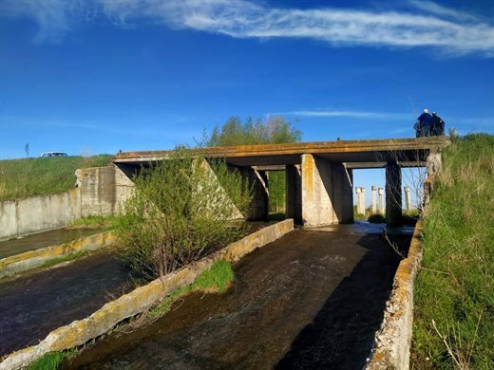
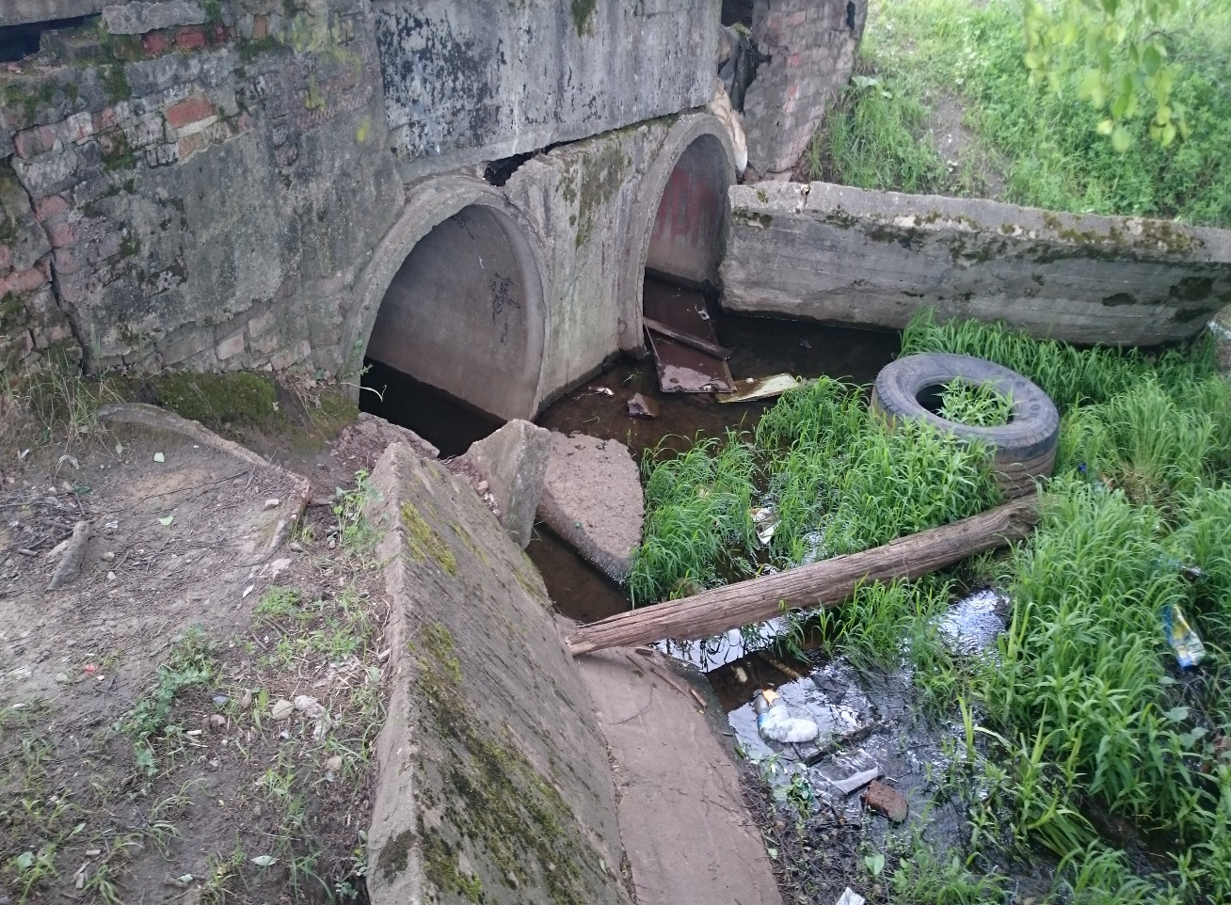
РОСТЕХНАДЗОР
Центральное Управление
Бесхозяйные гидротехнические сооружения
19

Slide 20
РОСТЕХНАДЗОР
Центральное Управление
Количество бесхозяйных гидротехнических сооружений
20

Slide 21
РОСТЕХНАДЗОР
Центральное Управление
Динамика изменения бесхозяйных ГТС за последний год
21

Slide 22
РОСТЕХНАДЗОР
Центральное Управление
Общая динамика снижения количества бесхозяйных гидротехнических сооружений
22
в 6 раз <

Slide 23
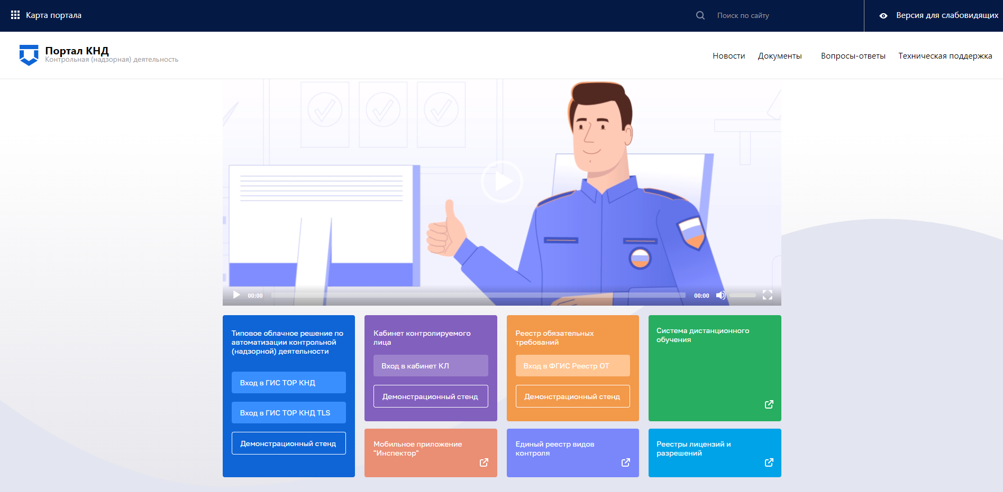
РОСТЕХНАДЗОР
Центральное Управление
Государственная информационная система «Типовое облачное решение по автоматизации контрольной (надзорной) деятельности» (ГИС ТОР КНД)
23

Slide 24
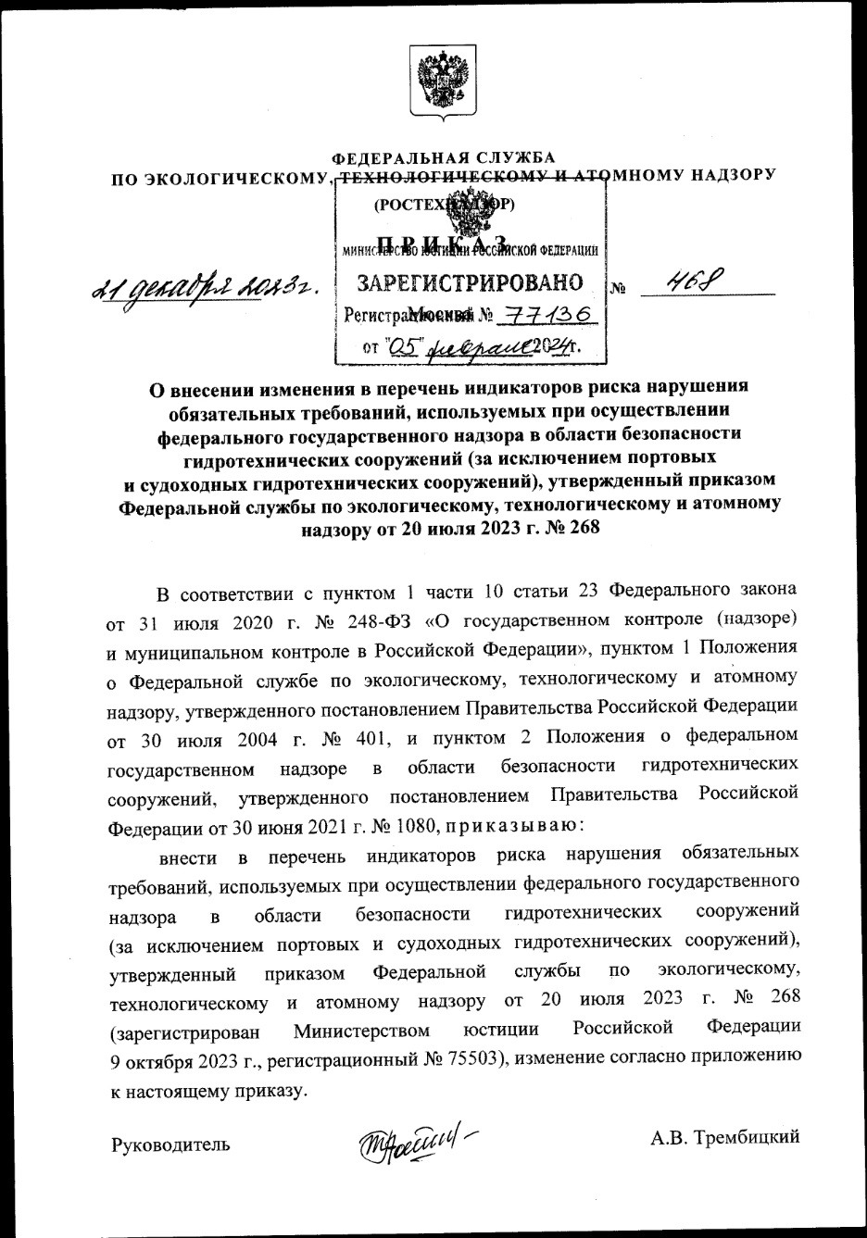
РОСТЕХНАДЗОР
Центральное Управление
Индикаторы риска нарушений обязательных требований
24
Превышение по трем или более критериям безопасности гидротехнического сооружения предельных значений количественных показателей состояния гидротехнического сооружения, соответствующих допустимому уровню риска аварии гидротехнического сооружения
1
Превышения в течение более 30 дней подряд нормального подпорного уровня, установленного проектной документацией, на величину более тридцати процентов расстояния между нормальным подпорным уровнем и форсированным подпорным уровнем в водохранилищах образованными гидротехническими ооружениями. (На основании данных из открытых источников)
2
Выявление должностным лицом Ростехнадзора факта понижения уровня воды в водохранилище, образованном гидротехническим сооружением III или IV класса, на величину более 90 процентов расстояния между нормальным подпорным уровнем и уровнем мертвого объема, установленными проектной документацией для данного гидротехнического сооружения
3

Slide 25
РОСТЕХНАДЗОР
Центральное Управление
Основные рекомендации по предупреждению техногенных аварий от внешних воздействий на ГТС
25
- обратить внимание на необходимость усиления контроля за функционированием служб мониторинга ГТС, соблюдением установленных требований по обеспечению безопасности ГТС;
- осуществлять организацию и выполнение работ на ГТС своими силами или силами сторонних организации, только лицами, удовлетворяющими соответствующим квалификационным требованиям, аттестованным в области безопасности ГТС в установленном порядке строго в соответствии с нормативными правовыми актами, устанавливающими требования обеспечения безопасности ГТС;
- усилить и организовать дополнительный контроль над подготовкой и проведением работ повышенной опасности (газоопасные, огневые);
- провести разработку и дополнение Планов действий по предупреждению и ликвидации ЧС природного и техногенного характера;
- провести разработку и дополнение Планов локализации (ликвидации) аварийных ситуаций на ГТС;
- проверить и уточнить (при необходимости) требования технических регламентов по эксплуатации оборудования на случай необходимости экстренного (аварийного) останова или вывода из нормального режима эксплуатации;
- регулярно проверять и тестировать работоспособность технических средств телефонной и радиосвязи, средств аварийной, противопожарной сигнализации и противоаварийной защиты, средств телемеханики;
- организовывать, при необходимости, дежурства специалистов во внеурочное время.

Slide 26
РОСТЕХНАДЗОР
Центральное Управление
Реализация региональных программ поднадзорных субъектов РФ
26
Разработка,
утверждение декларации безопасности и внесение ГТС в Российский регистр гидротехнических сооружений
Обнаружение, регистрация, уменьшение числа бесхозяйных гидротехнических сооружений
Наличие обученного и аттестованного персонала, разработка и согласование правил эксплуатации гидротехнических сооружений
Разработка и реализация субъектами федераций региональной программы в соответствии с положениями статьи 5
Федерального закона «О безопасности гидротехнических сооружений»
от 21.07.1997 № 117-ФЗ

Slide 27
РОСТЕХНАДЗОР
Центральное Управление
Реализация региональных программ поднадзорных субъектов Российской Федерации
27
Срок реализации программ:
Московская область
Распоряжение Министерства экологии и природопользования Московской области от 29 августа 2023 г. № 2227-рп «Об утверждении региональной программы Московской области «Обеспечение безопасности гидротехнических сооружений, в том числе гидротехнических сооружений, которые не имеют собственника или собственник которых неизвестен либо от права собственности на которые отказался»
2023-2027гг.
Костромская область
Постановление Администрации Костромской области от 23 мая 2022 г. № 245-а «Об утверждении региональной программы «Обеспечение безопасности гидротехнических сооружений на 2022-2028 годы на территории Костромской области».
2022-2028гг.
Постановление Правительства Ивановской области от 20 декабря 2022 г. № 758-п «Об утверждении региональной программы «Обеспечение безопасности гидротехнических сооружений, в том числе гидротехнических сооружений, которые не имеют собственника или собственник которых неизвестен либо от права собственности на которые собственник отказался»
Ивановская область
2022-2024гг.
Ярославская область
Постановление Правительства Ярославской области от 31 марта 2020 г. № 291-П «Об утверждении государственной программы Ярославской области «Охрана окружающей среды в Ярославской области» на 2020 - 2025 годы и признании утратившими силу отдельных постановлений Правительства области»
2022-2025гг.
Тверская область
Постановлением Правительства Тверской области от 7 июня 2023 г. «Об утверждении региональной программы Тверской области «Обеспечение безопасности гидротехнических сооружений в Тверской области»
2022-2026гг.
Постановление Правительства Владимирской области от 30 октября 2023 г. № 785 «Об утверждении региональной программы обеспечения безопасности гидротехнических сооружений на территории Владимирской области, в том числе гидротехнических сооружений, которые не имеют собственника или собственник которых неизвестен либо от прав собственности на которые собственник отказался»
Владимирская область
2023-2025гг.

Slide 28
РОСТЕХНАДЗОР
Центральное Управление
Подготовка к весеннему половодью и паводкам 2024
28
- проверить работоспособность запорных устройств;
- провести обследование входной части и отводящего русла водосбросного сооружения на наличие в них бытового и строительного мусора, древесно-кустарниковой растительности и иных предметов, уменьшающих общую пропускную способность;
- осмотреть контактные зоны тела плотины в местах примыкания к бетонным (металлическим) сооружениям на предмет характерных признаков фильтрационных процессов;
- проверить состояние подъездных дорог и маршрутов к гидротехническому сооружению;
- установить водомерные рейки, с целью контроля уровня воды в водохранилище;
- особое внимание уделить бесхозяйным гидротехническим сооружениям, а также сооружениям находящимся в неудовлетворительном состоянии, рассмотреть возможность формирования материальных резервов для оперативного укрепления сооружения.

Slide 29
РОСТЕХНАДЗОР
Центральное Управление
Анализ основных показателей контрольно-надзорной деятельности при осуществлении надзора за гидротехническими сооружениями по итогам 1 квартала 2024 года
Благодарю за внимание

